Slide 1

Säker Honungshantering
-egenkontroll, hygien och riskanalys
© Sveriges Biodlares Riksförbund
Utbildningsansvarig Richard Johansson
Notes:
Säker honungshantering.
Del 4,
Egenkontroll, hygien och riskanalys.
Utbildningsmaterial framtaget av Sveriges Biodlares Riksförbund.

Slide 2
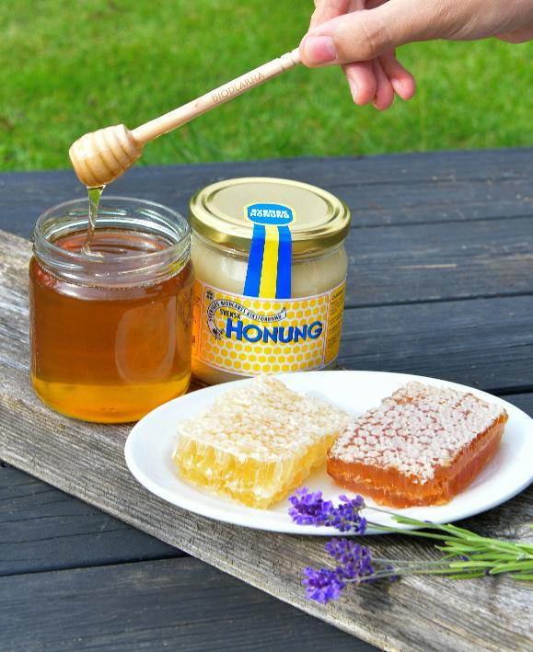
Innehåll
Egenkontroll, hygien och riskanalys
Livsmedelshantering
Rutiner & dokumentation
Flödesschema
Egenkontroll
Bihusesyn
HACCP
Spårbarhet
Notes:
Innehåll.
Livsmedelshantering
Rutiner & dokumentation
Flödesschema
Egenkontroll
Bihusesyn
HACCP
Spårbarhet

Slide 3
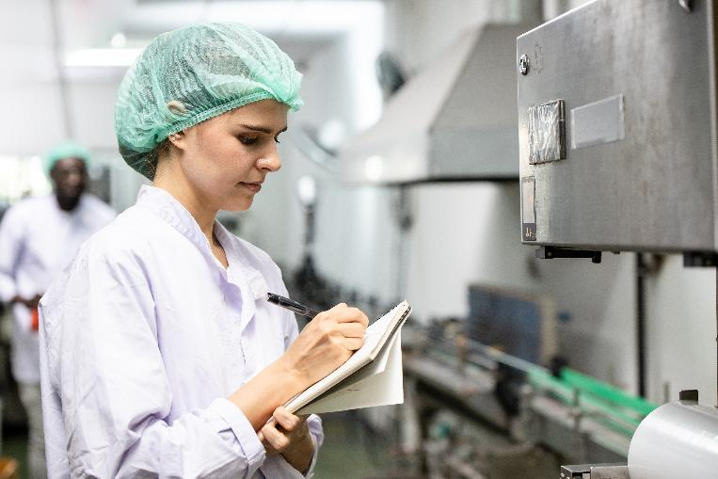
Livsmedelshantering
Ansvaret för livsmedelssäkerheten ligger alltid på den som producerar och hanterar livsmedlet.
Notes:
Livsmedelshantering
Ansvaret för livsmedelssäkerheten ligger alltid på den som producerar och hanterar livsmedlet.

Slide 4
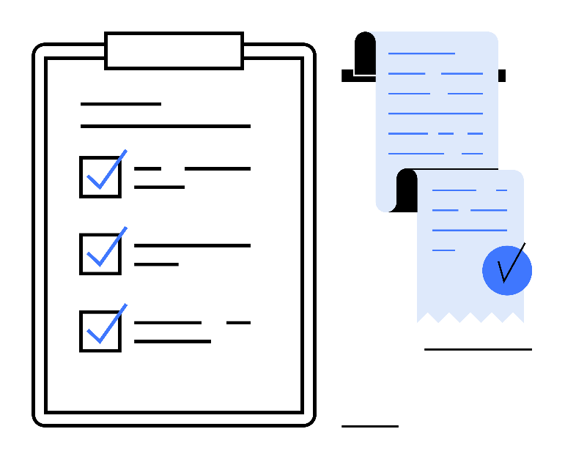
Rutiner och dokumentation
Att upprätta rutiner för och dokumentera verksamheten syftar till att identifiera och förebygga risker. Det handlar också om att ta fram åtgärdsplaner för diverse avvikelser vid hanteringen.
Vid en kontroll ska du kunna uppvisa tydliga arbetsbeskrivningar för städrutiner, egenhygien, avfallshantering, bekämpning av skadedjur med mera.
Alla som arbetar eller hjälper till med honungshanteringen ska känna till och vara insatta i rutinerna.
Notes:
Rutiner och dokumentation.
Att upprätta rutiner för och dokumentera verksamheten syftar till att identifiera och förebygga risker. Det handlar också om att ta fram åtgärdsplaner för diverse avvikelser vid hanteringen.
Vid en kontroll ska du kunna uppvisa tydliga arbetsbeskrivningar för städrutiner, egenhygien, avfallshantering, bekämpning av skadedjur med mera.
Alla som arbetar eller hjälper till med honungshanteringen ska känna till och vara insatta i rutinerna.

Slide 5
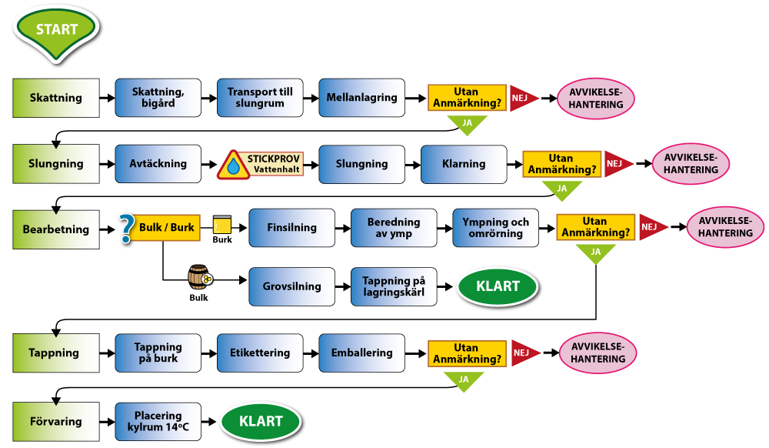
Exempel på flödesschema för honung
Notes:
Med ett flödesschema kan du förbättra dina rutiner vid honungshanteringen samt upptäcka eventuella brister.
Det kan också användas för att underlätta utformningen av slungrummet och bygga bort eventuella flaskhalsar i produktionen.

Slide 6
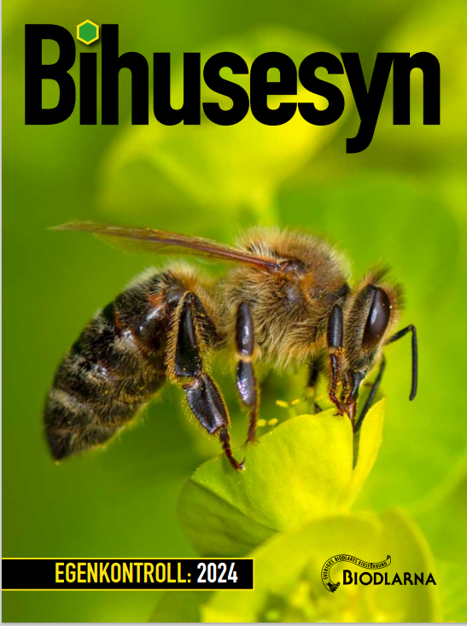
Egenkontroll
En viktig del för god hygien, livsmedelssäkerhet och spårbarhet är egenkontrollen och det är utifrån detta som Bihusesynen har tagits fram.
Använd Bihusesynen för att kontrollera att rätt rutiner finns på plats.
Notes:
Egenkontroll.
En viktig del för god hygien, livsmedelssäkerhet och spårbarhet är egenkontrollen och det är utifrån detta som Bihusesynen har tagits fram.
Använd Bihusesynen för att kontrollera att rätt rutiner finns på plats.

Slide 7
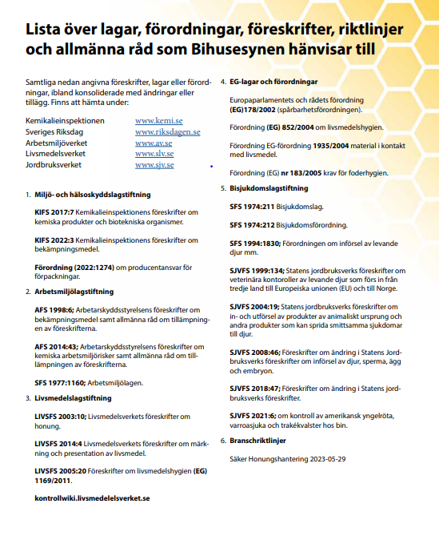

Bihusesyn
I bihusesynen finns den aktuella lagstiftningen som berör biodlingen samlad.
Bihusesynen omfattar områdena: miljö- och hälsoskydd, producentansvar, arbetsmiljö, livsmedelssäkerhet, foderproduktion, material, utrustning och lokal, märkning, spårbarhet, bisjukdomslagen, anmälan och smittförklaring, behandlingsåtgärder, säker förvaring samt uppställning.
Med hjälp av Bihusesynen kan du enkelt kontrollera att din biodling uppfyller de viktigaste lagkraven. Dessutom är Bihusesynen ett bra hjälpmedel för att tillse en god kvalitetskontroll och utveckling av din biodling.
Notes:
Bihusesyn
I bihusesynen finns den aktuella lagstiftningen som berör biodlingen samlad.
Bihusesynen omfattar områdena: miljö- och hälsoskydd, producentansvar, arbetsmiljö, livsmedelssäkerhet, foderproduktion, material, utrustning och lokal, märkning, spårbarhet, bisjukdomslagen, anmälan och smittförklaring, behandlingsåtgärder, säker förvaring samt uppställning.
Med hjälp av Bihusesynen kan du enkelt kontrollera att din biodling uppfyller de viktigaste lagkraven. Dessutom är Bihusesynen ett bra hjälpmedel för att tillse en god kvalitetskontroll och utveckling av din biodling.

Slide 8
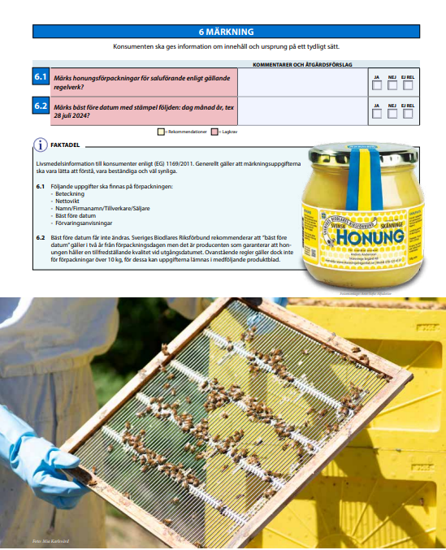
Bihusesyn
Hur genomförs Bihusesynen? Bihusesynen innehåller en faktadel och en del för egenkontroll.
Egenkontrollen är utformad som ett frågeformulär/checklista där varje fråga representerar ett eller flera lagkrav.
Notes:
Bihusesynen skickas årligen ut till Biodlarnas medlemar.
Egenkontrollen är utformad som ett frågeformulär och checklista där varje fråga representerar ett eller flera lagkrav.
Bihusesynen kan också laddas ner från biodlarna.se

Slide 9
HACCP
- Hazard Analysis Critical Control Points (Faroanalys och kritiska styrpunkter)
En riskanalys syftar till att identifiera kritiska punkter och risker i samband med dessa.
Med hjälp av en HACCP kan biodlaren ta fram en rutin för kontroll och åtgärder i samband med honungshanteringen.
Gå tillsammans igenom och diskutera vilka risker ni ser vid olika moment vid hanteringen av honung.
Notes:
Faroanalys och kritiska styrpunkter, vanligen benämnt HACCP efter sitt engelska namn hazard analysis and critical control points är ett riskanalysverktyg som syftar till att identifiera kritiska punkter och risker i samband med dessa.
Med hjälp av en HACCP kan biodlaren ta fram en rutin för kontroll och åtgärder i samband med honungshanteringen.
Gå tillsammans igenom och diskutera vilka risker ni ser vid olika moment vid hanteringen av honung.

Slide 10
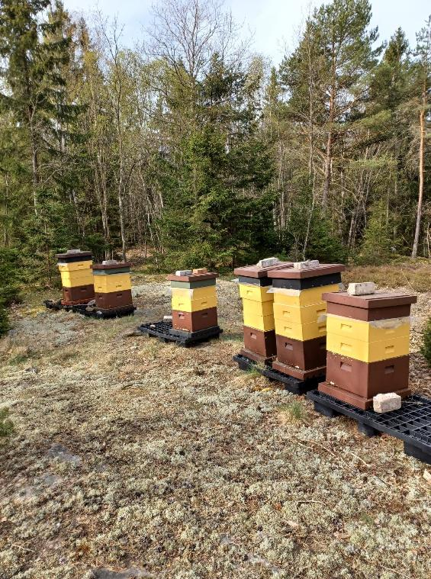
HACCP
Gå tillsammans igenom och diskutera. Vilka risker kan förekomma vid tillsättning av skattlådor?
Notes:
Gå tillsammans igenom och diskutera.
Vilka risker kan förekomma vid tillsättning av skattlådor?

Slide 11
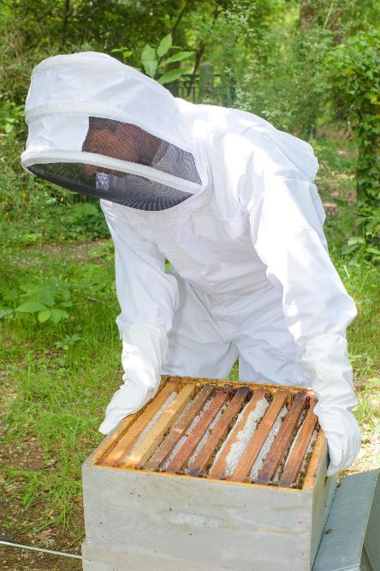
HACCP
Gå tillsammans igenom och diskutera. Vilka risker kan förekomma vid skattning av honung?
Notes:
Gå tillsammans igenom och diskutera.
Vilka risker kan förekomma vid skattning av honung?

Slide 12
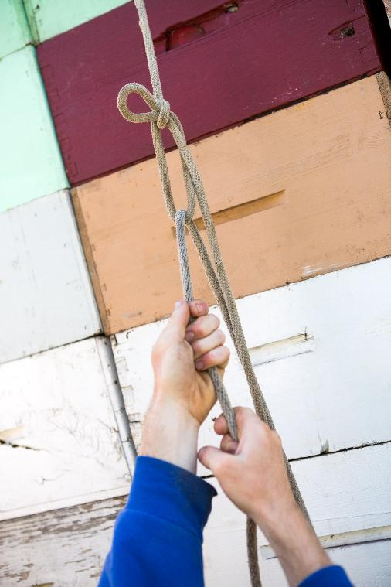
HACCP
Gå tillsammans igenom och diskutera. Vilka risker kan förekomma vid transport och mellanlagring av skattlådor?
Notes:
Gå tillsammans igenom och diskutera.
Vilka risker kan förekomma vid transport och mellanlagring av skattlådor?

Slide 13
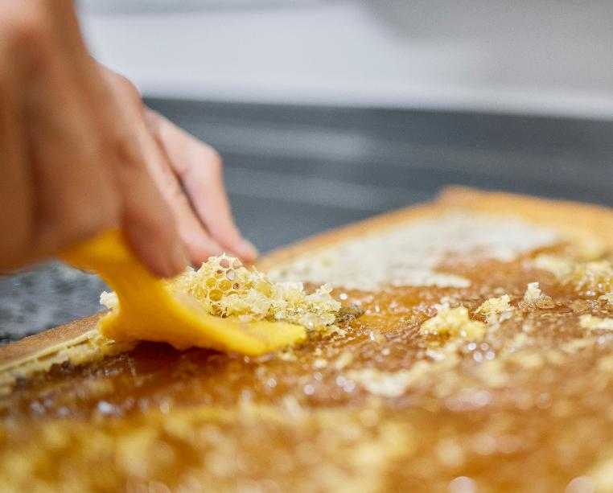
HACCP
Gå tillsammans igenom och diskutera. Vilka risker kan förekomma vid avtäckning och extrahering?
Notes:
Gå tillsammans igenom och diskutera.
Vilka risker kan förekomma vid avtäckning och extrahering?

Slide 14
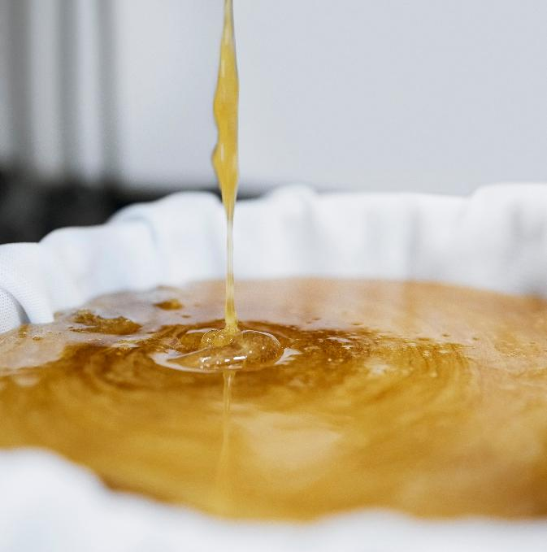
HACCP
Gå tillsammans igenom och diskutera. Vilka risker kan förekomma vid klarning och silning?
Notes:
Gå tillsammans igenom och diskutera.
Vilka risker kan förekomma vid klarning och silning?

Slide 15
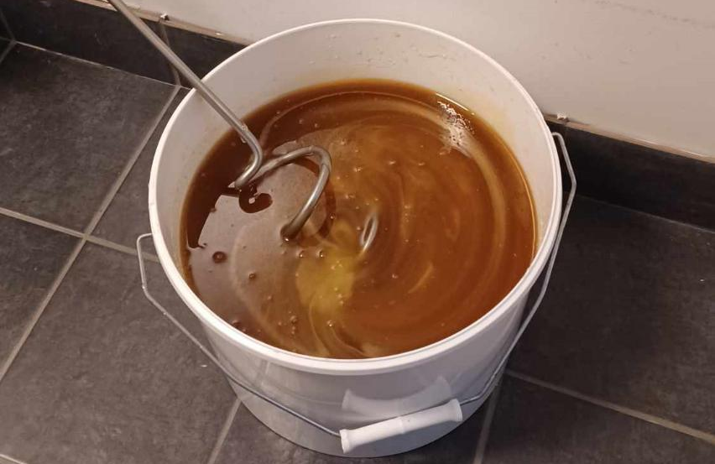
HACCP
Gå tillsammans igenom och diskutera. Vilka risker kan förekomma vid beredning så som rörning och ympning?
Notes:
Gå tillsammans igenom och diskutera.
Vilka risker kan förekomma vid beredning så som rörning och ympning?

Slide 16
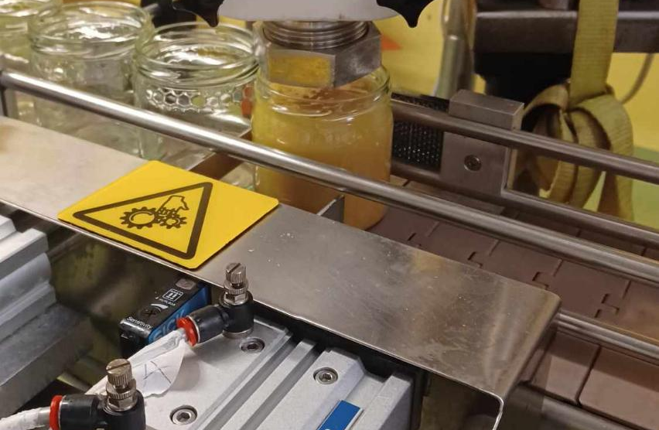
HACCP
Gå tillsammans igenom och diskutera. Vilka risker kan förekomma vid tappning och lagring?
Notes:
Gå tillsammans igenom och diskutera.
Vilka risker kan förekomma vid tappning och lagring?

Slide 17
Spårbarhet
Krav om spårbarhet är reglerat i en EG-förordning och gäller för livsmedel, foder, livsmedelsproducerande djur och alla andra ämnen som är avsedda för livsmedels-produktion eller ingår i livsmedel. Spårbarhet innebär att det ska finnas möjlighet att följa ett livsmedel ett steg bakåt i livsmedelskedjan och att det ska gå att spåra ett livsmedel eller ämne ett steg framåt i kedjan. Spårbarheten måste kunna styrkas med dokumentation vilken ska sparas så länge som gällande bäst före datum.
Notes:
Spårbarhet.
Krav om spårbarhet är reglerat i en EG-förordning och gäller för livsmedel, foder, livsmedelsproducerande djur och alla andra ämnen som är avsedda för livsmedels-produktion eller ingår i livsmedel.
Spårbarhet innebär att det ska finnas möjlighet att följa ett livsmedel ett steg bakåt i livsmedelskedjan och att det ska gå att spåra ett livsmedel eller ämne ett steg framåt i kedjan.
Spårbarheten måste kunna styrkas med dokumentation vilken ska sparas så länge som gällande bäst före datum.

